Slide 1

Приёмы формирование навыков чтения у детей с ОВЗ
«Привить ребёнку вкус к чтению – лучший подарок, который мы можем ему сделать»
С. Лупан
Мельникова М.В. - учитель-логопед МАОУ СОШ №1 г. Салехард

Slide 2
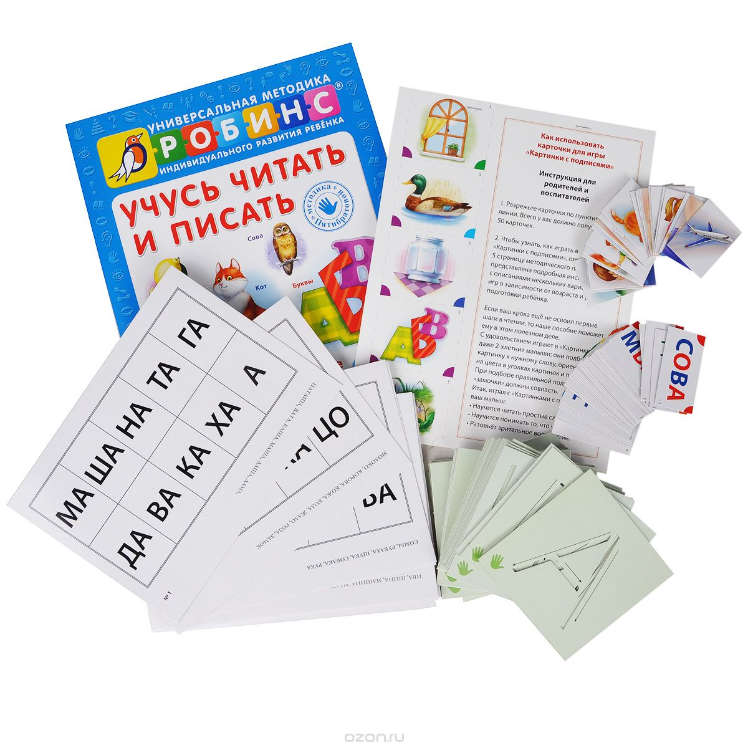
Учусь читать и писать красиво

Slide 3
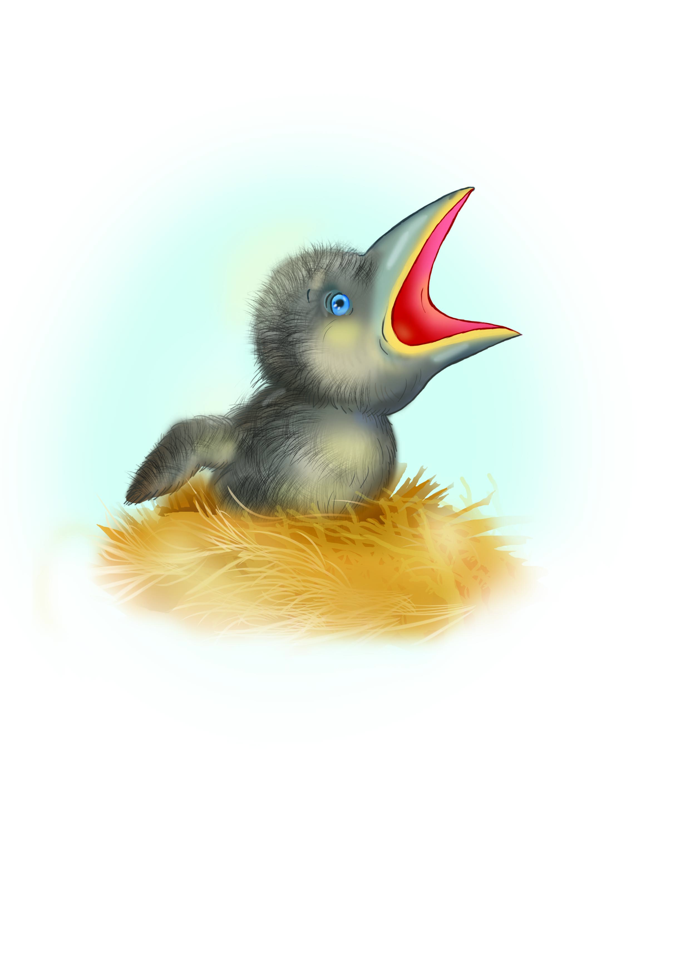
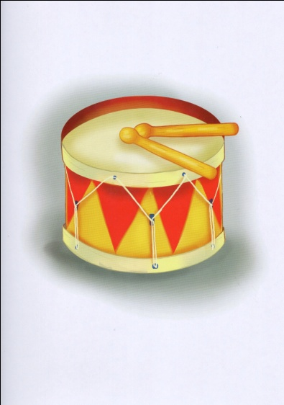
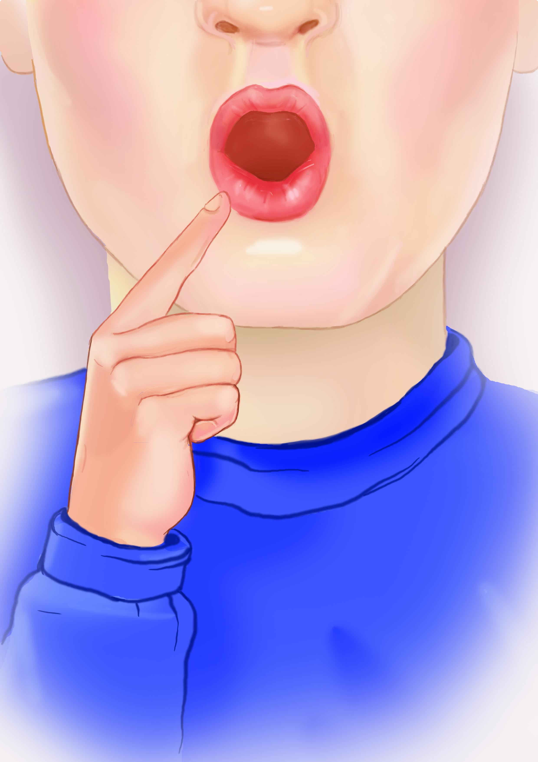
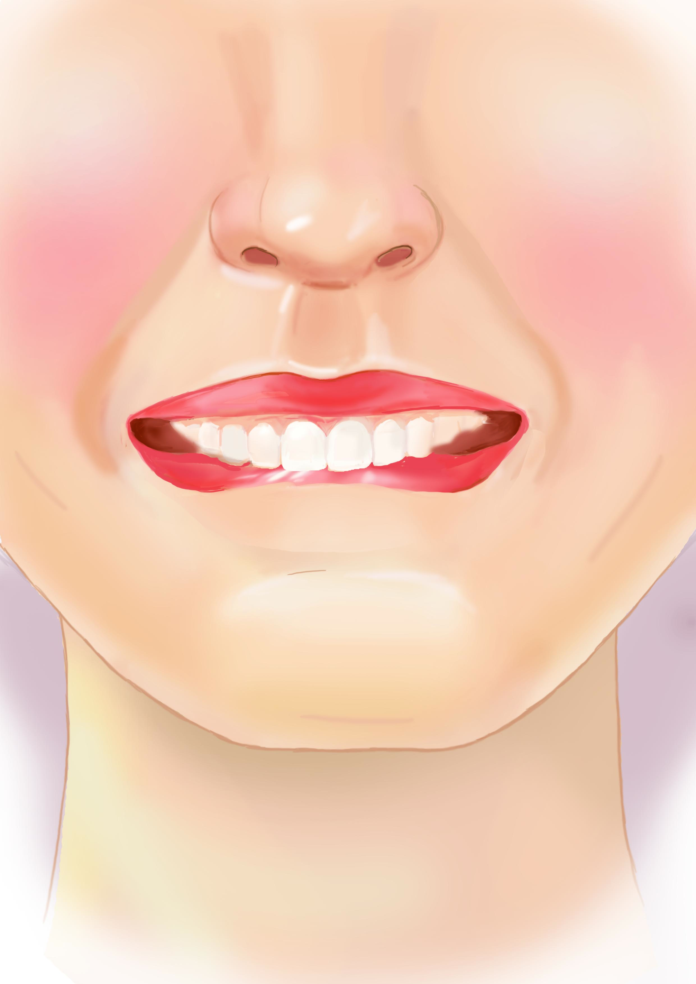
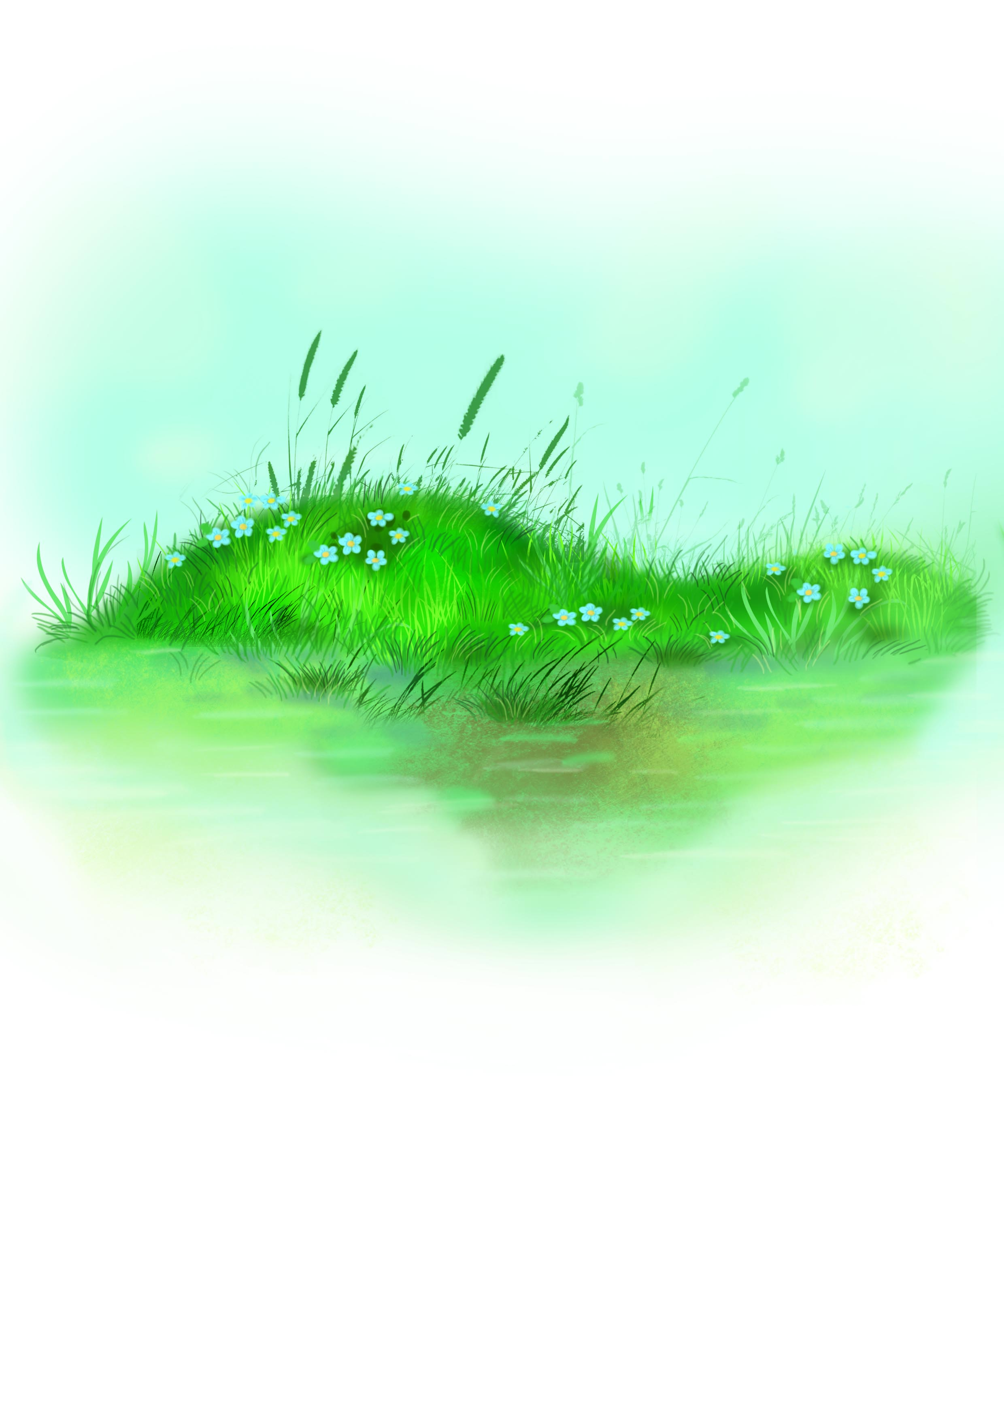
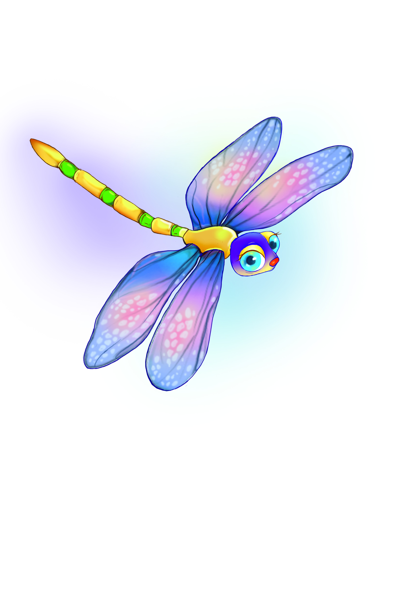
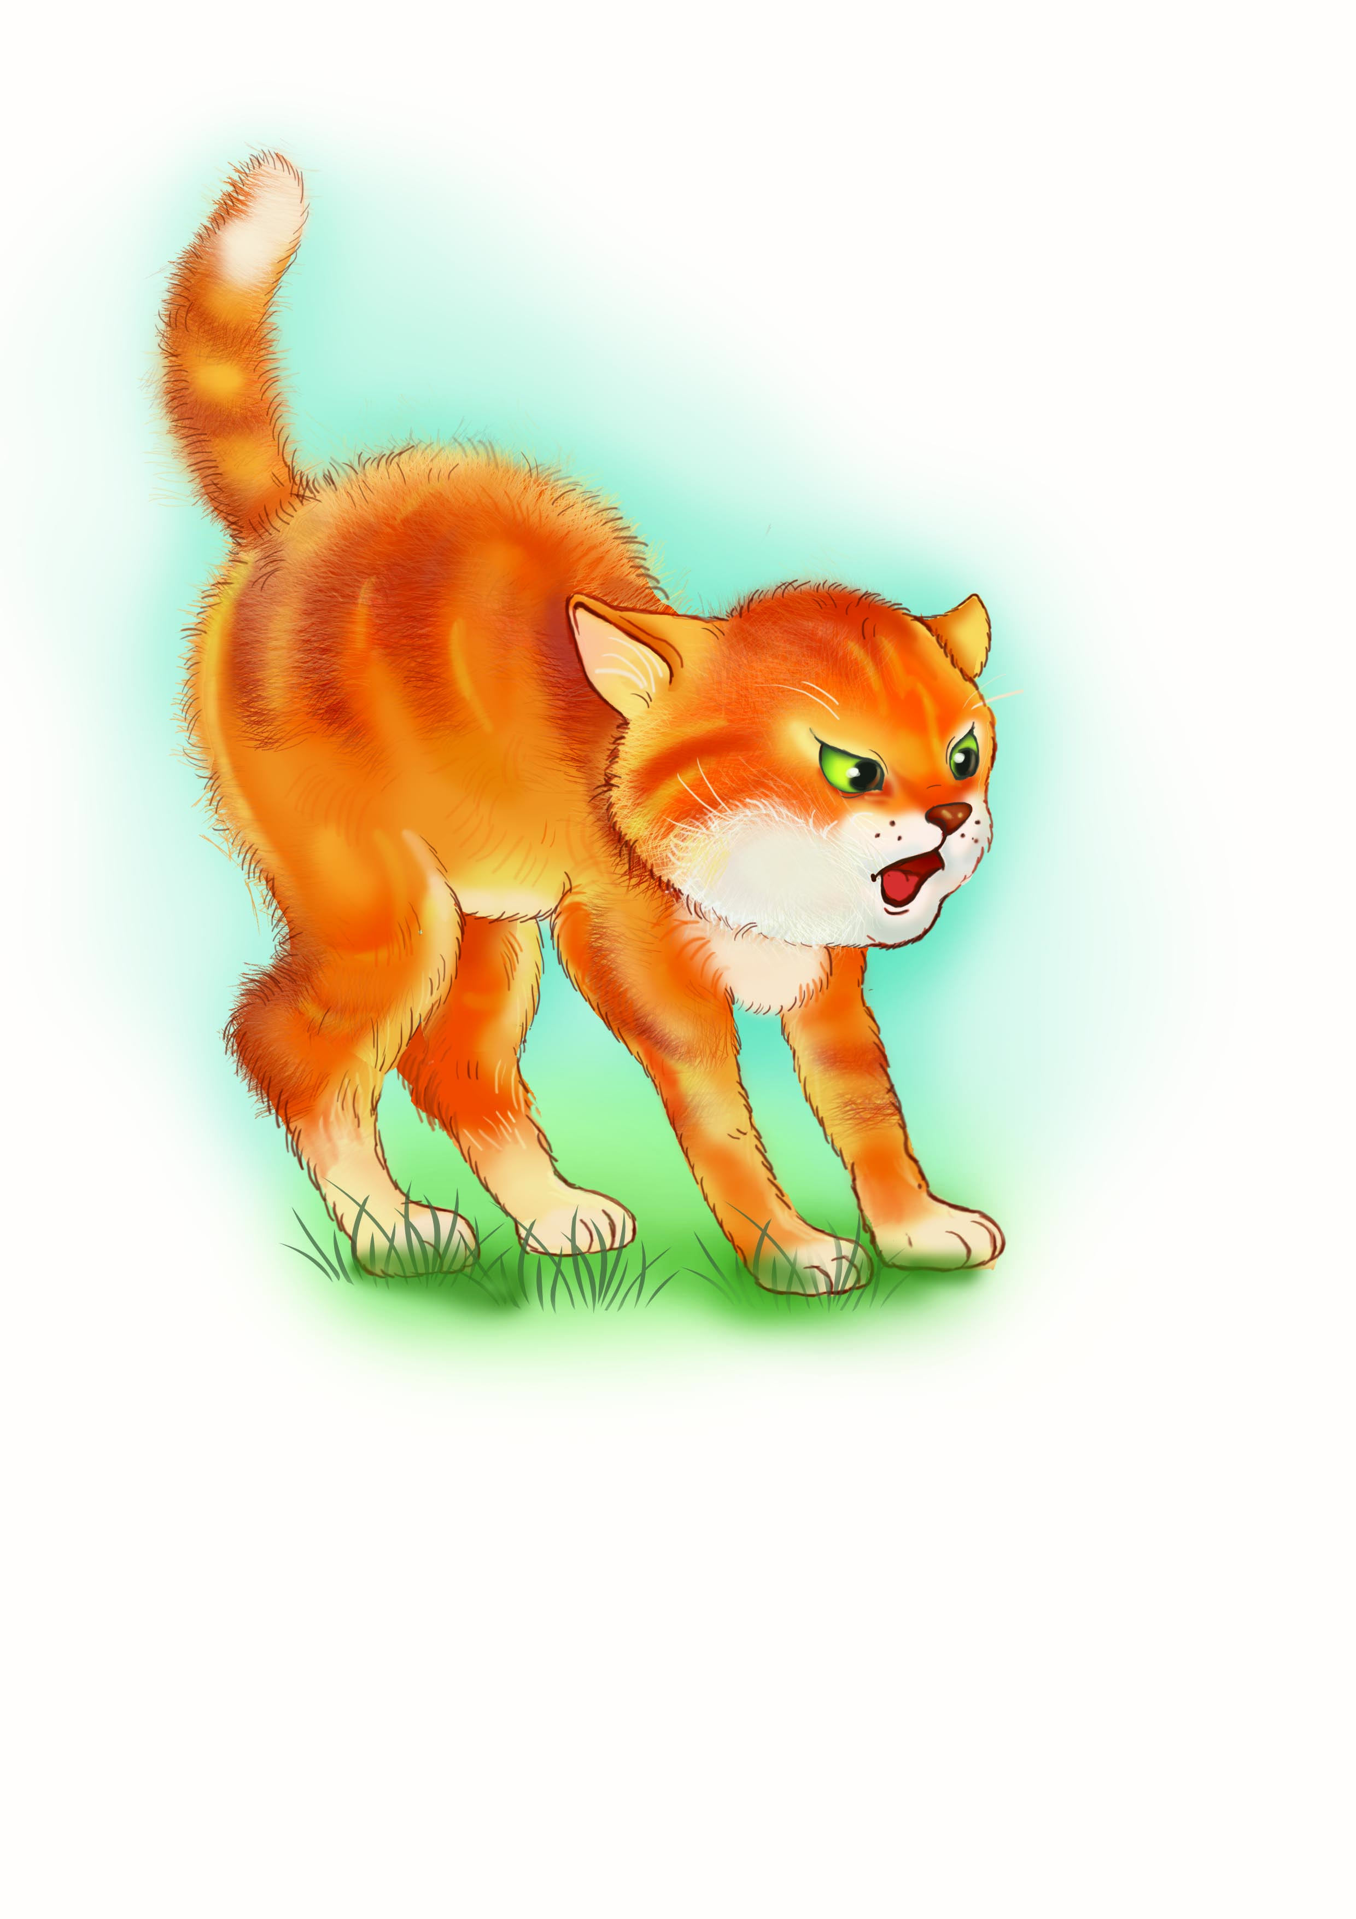
Учимся узнавать буквы

Slide 4
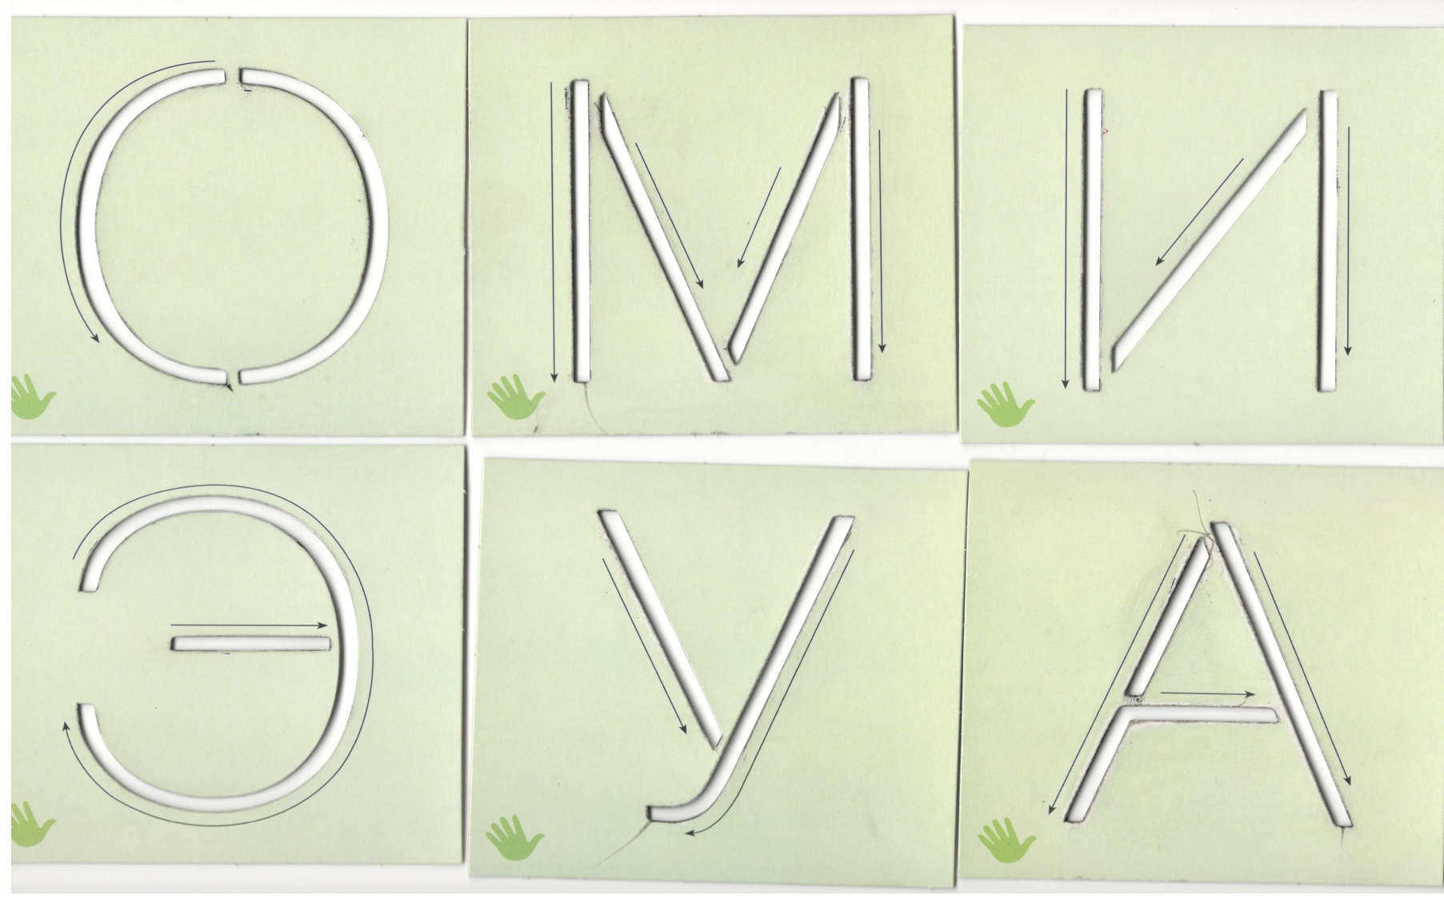
Обводим трафареты

Slide 5
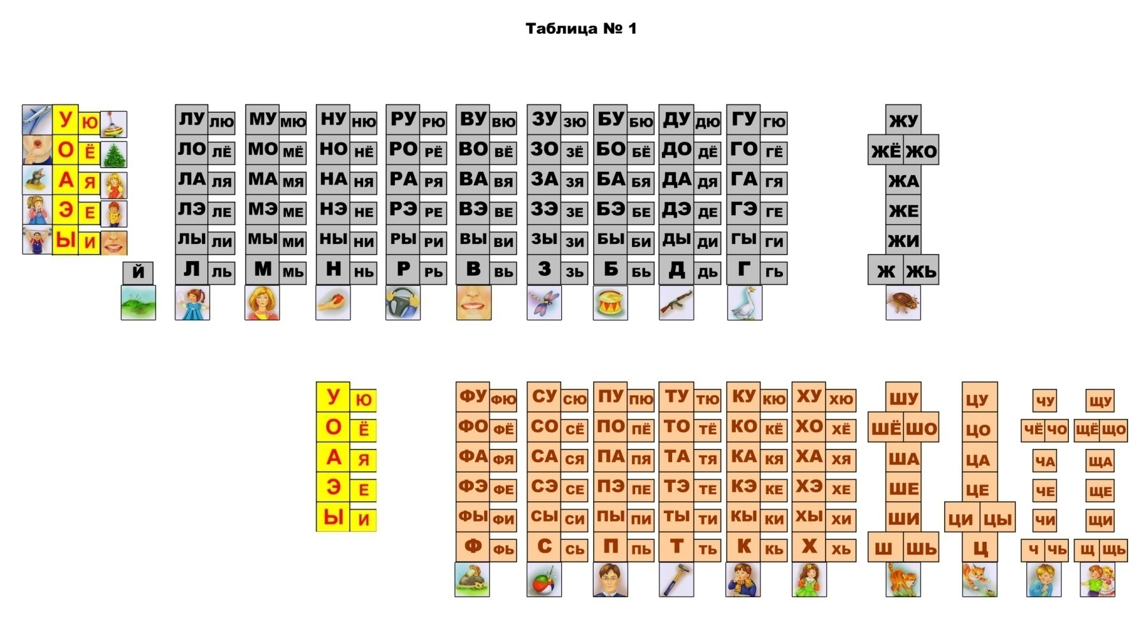
Читаем и пишем по таблице

Slide 6
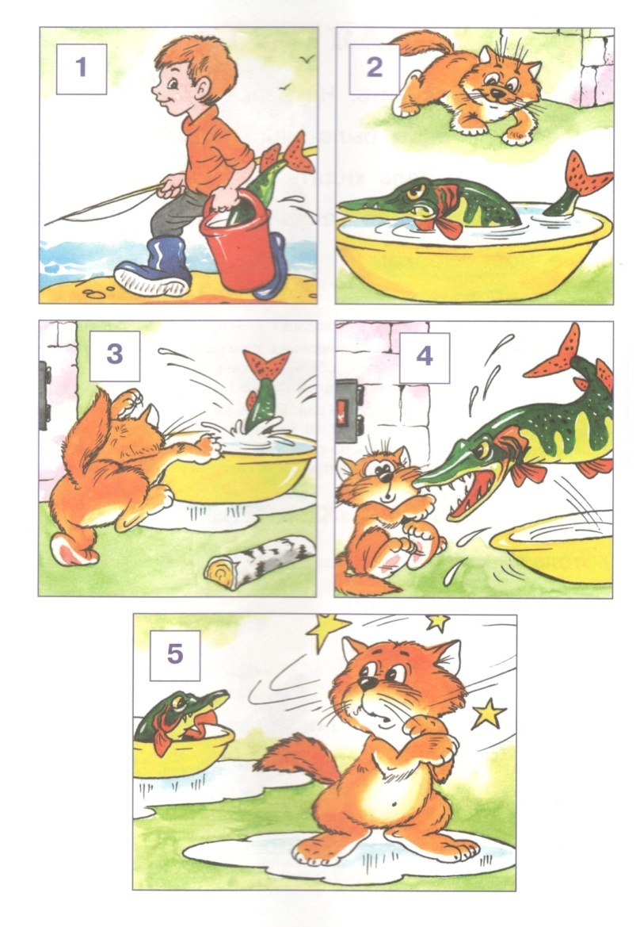
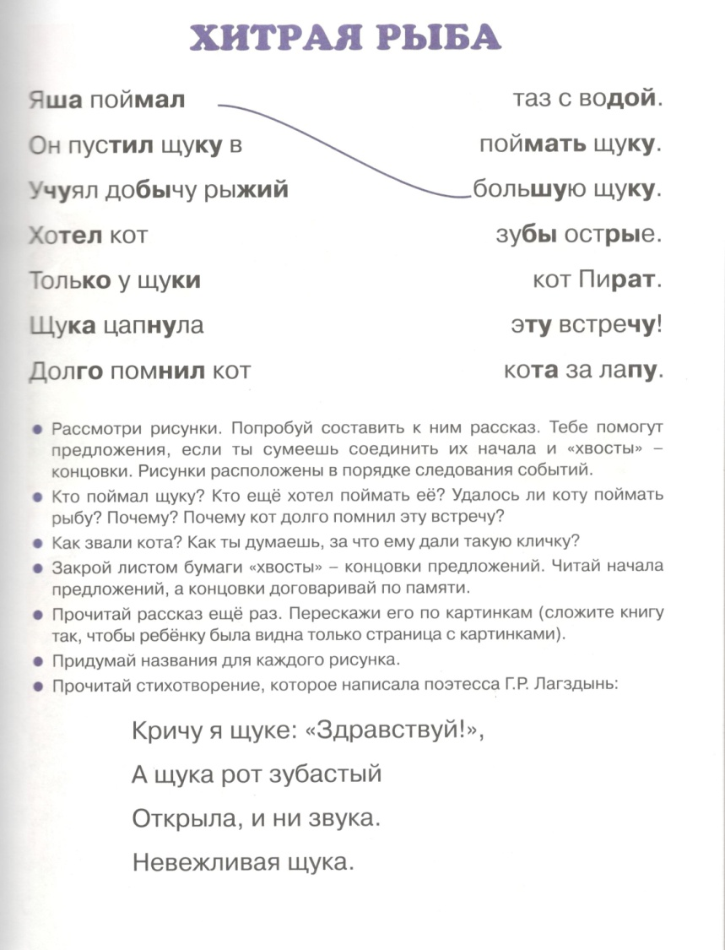
Чтение текстов с хвостами и дырками

Slide 7
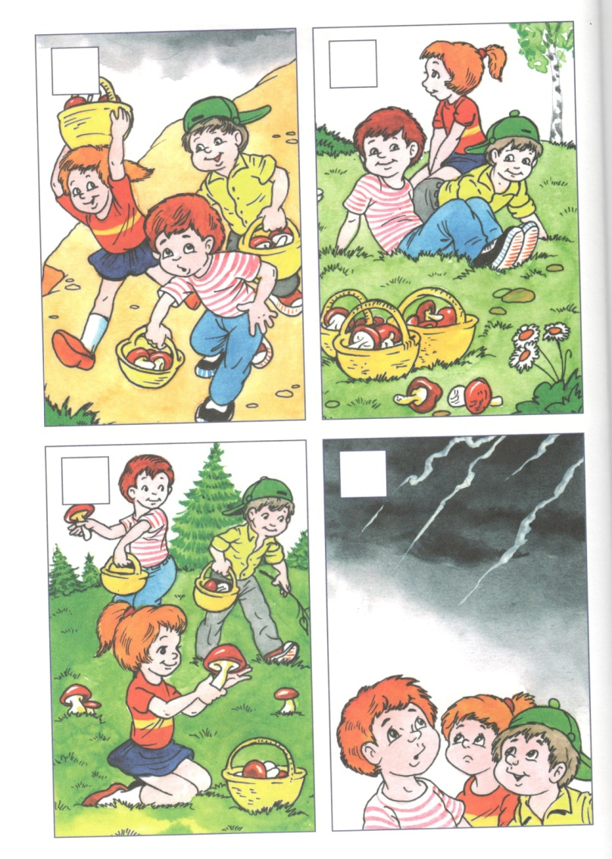
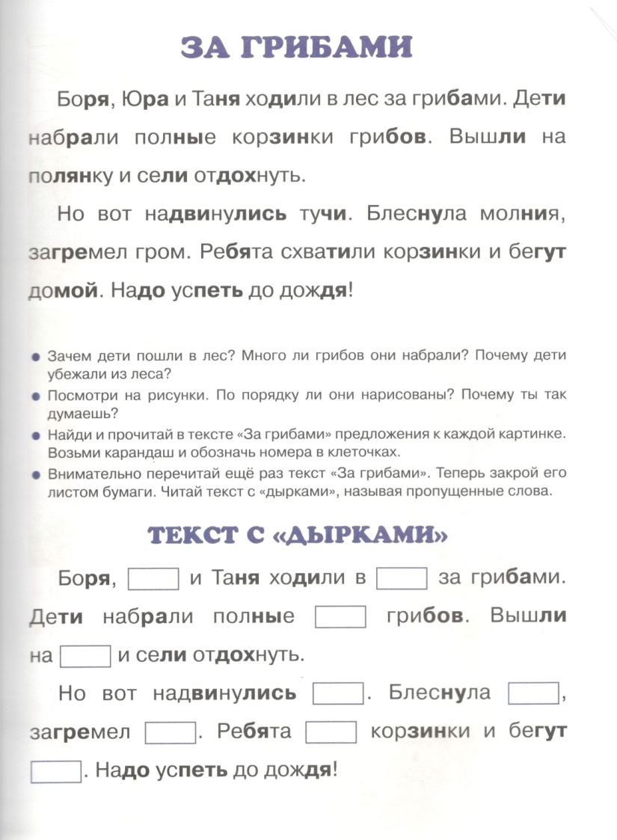
Чтение текстов с хвостами и дырками

Slide 8
От текста к смыслу
«Мокрая курица».
Говорят «мокрая курица», но никто не говорит «мокрая утка». Дело в том, что водоплавающие птицы смазывают перья жиром. Поэтому их перья не намокают. У курицы такой защиты нет.
Задания:
1.Прочитай каждое слово в тексте дважды.
2.Закрой листком нижнюю часть строки и прочитай еще раз.

Slide 9
От текста к смыслу
3.Отметь правильный ответ:
Можно ли назвать утку водоплавающей?
Да_______ Нет________
Что отталкивает воду от перьев утки?
Резина________ жир________ воздух_____
Какая птица принадлежит к водоплавающим?
Утка______ курица______ гусь________

Slide 10
Техника чтения
Тексты с наращиванием и подчеркиванием.
ЧИТАЕМ ТЕКСТЫ……про растения.
У некоторых деревьев есть шипы и колючки.
У некоторых деревьев есть шипы и колючки. Они защищают растения от животных,
У некоторых деревьев есть шипы и колючки. Они защищают растения от животных, которые хотели бы вкусно поесть.
У некоторых деревьев есть шипы и колючки. Они защищают растения от животных, которые хотели бы вкусно поесть. Но уберечься не всегда получается.

Slide 11
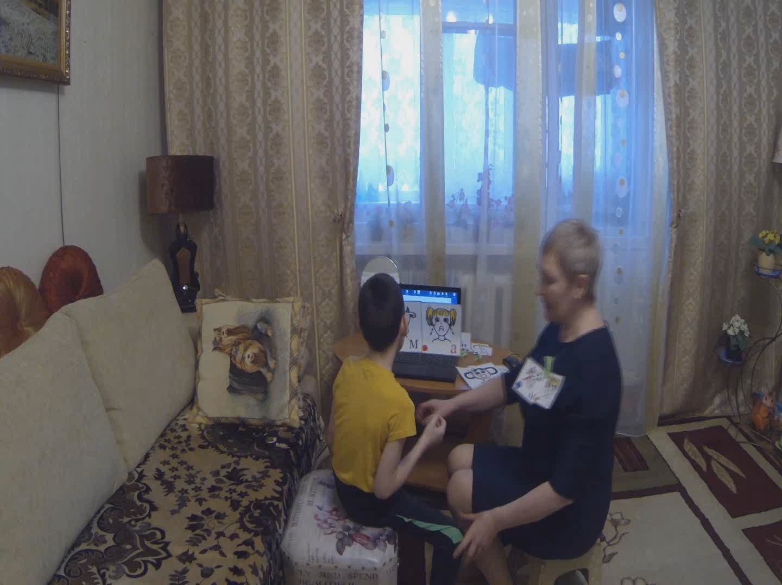

Slide 12
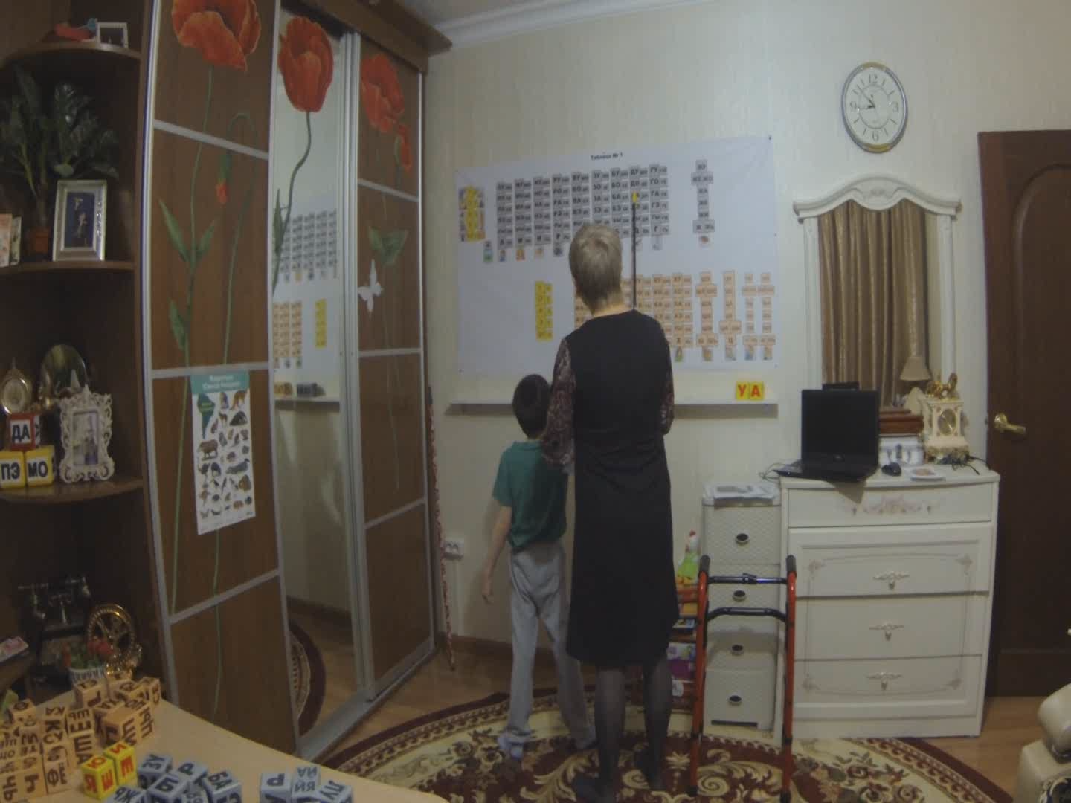

Slide 13
Список литературы
Зегебарт Г.М Чтение: от текста к смыслу.Тетрадь для школьников – М.:Генезис, 2017.88с.

Slide 14
Спасибо за внимание

